Slide 1
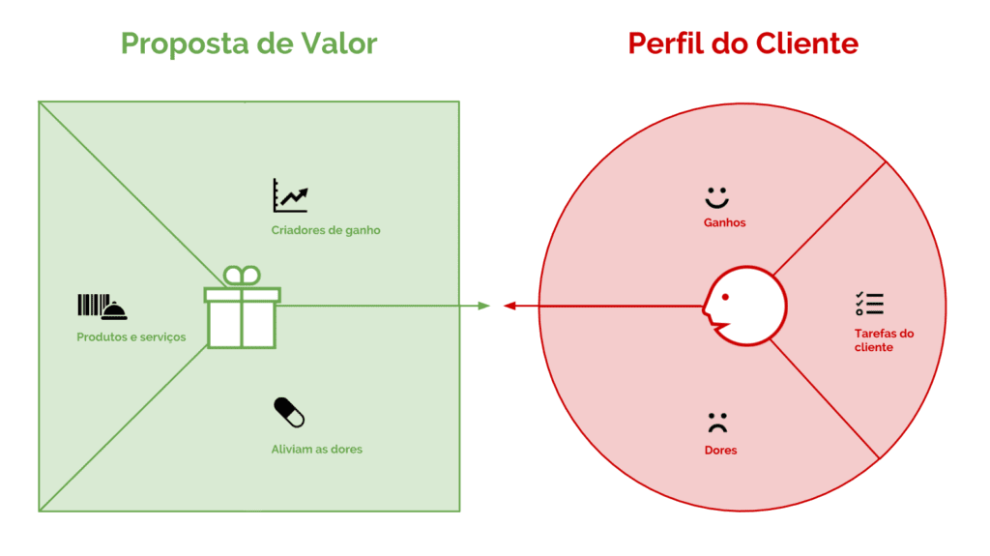
Desacoplamento do sistema, tornando os serviços mais independentes e fáceis de dar manutenção
Resposta a falhas mais eficiente
Escalabilidade e de baixo custo
Sistema mais estável
Migrar o sistema para Cloud
Menor CAPEX
Reduzir quedas do sistema
Migrar a arquitetura para Microsserviços
Escalabilidade
Resiliência
Respostas rápidas a incidentes
Escalar sem custos adicionais
Tolerância a falhas
Configurar a escalabilidade e elasticidade de forma automática no sistema
O sistema fica instável ou cai em momentos de picos de acesso
Implementar bibliotecas e ferramentas de alerta, logs e monitoramento
Quanto mais o sistema cresce, mais servidores temos que comprar
Minimizar impacto de falhas
Dificuldade para identificar falhas e responder a elas com rapidez
O sistema está muito acoplado, dificultando a manutenção e resiliência
Monitoramento proativo e automação de resposta a falhas
Implementação de uma Arquitetura modular

